Slide 1

2026
輔導老師 蕭伃伶

Slide 2
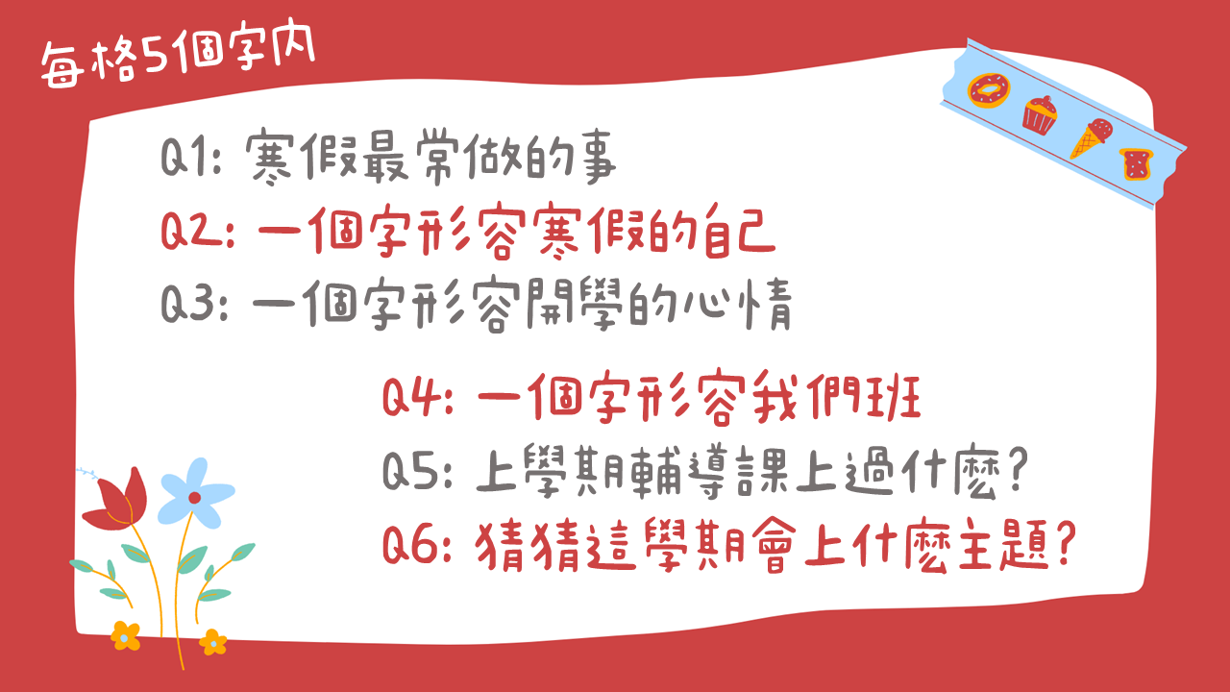

Slide 3
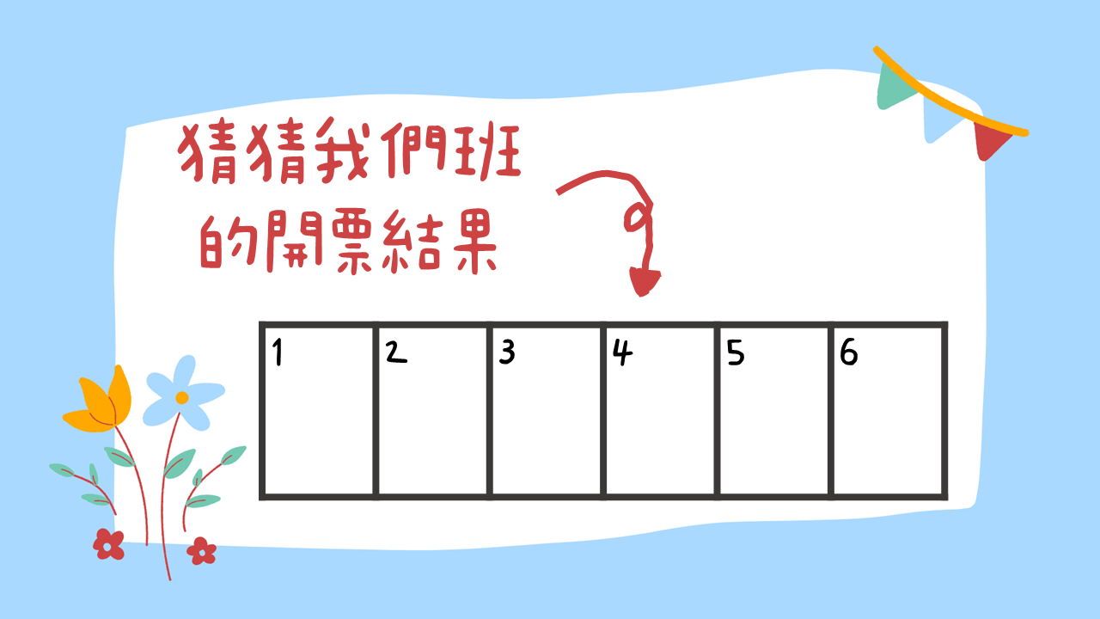

Slide 4
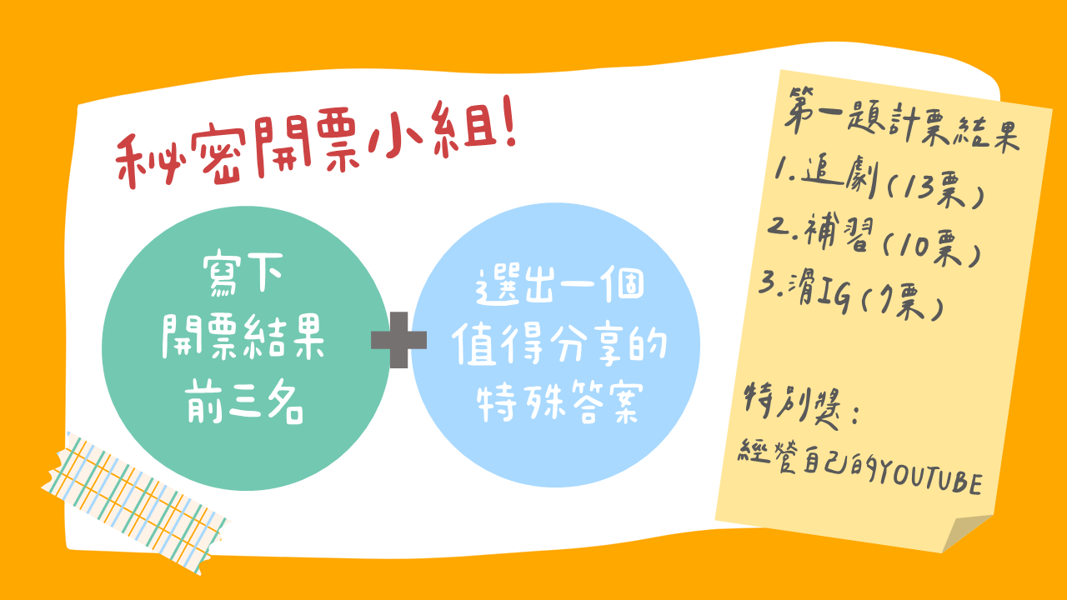

Slide 5
